Slide 1
警告は絶対消す
警告は必ず0にしましょう。（Effekseerのものは無理）
Visual Studioのリビルドを実行すると、
プロジェクト内の警告が洗い出されます。
※警告は１つでもあると企業からは採用されないと思ってください。

Slide 2
説明以外のコメントは消す
説明文以外のコメントは消しましょう。
■消すコメントの例
・後程復活させるかもしれない処理
・テスト用に書いていた処理
・消すのが怖いけどとりあえずコメントしてる処理
コメントはプログラムを読む人を混乱させる要因になります。
必要のない記述は消しましょう。

Slide 3
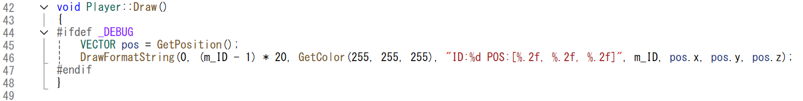
_DEBUGマクロ
デバッグ用の処理は_DEBUGで括りましょう。
これでReleaseビルド時に処理が無視されます。
デバッグ用の表示（当たり判定表示や座標表示）はこれで括りましょう。

Slide 4
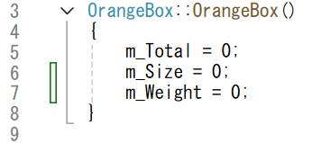
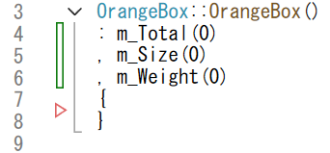
初期化リスト
コンストラクタに初期化処理を書くことは、
実はあまり効率が良くありません。
メンバ変数の初期化は初期化リストに書くことが推奨されています。
■Before
■After
クラス生成時の処理の流れは、
デフォルト初期化（初期化リスト）→コンストラクタ
となっているため、初期化リストで済ませればコンストラクタが軽くなります。

Slide 5
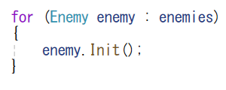
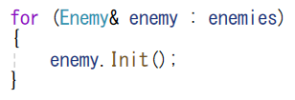
参照渡し
クラスや構造体など大きな変数の受け渡しは、
値渡し（代入）ではなく参照渡しにすると処理が軽くなります。
■Before
■After
値渡しはすべてのメンバ変数に対してコピーが実行されますが、
参照渡しだと、アドレス１つのコピーで完結します。
※ただのint型などを参照渡しにしても効果はありません

Slide 6
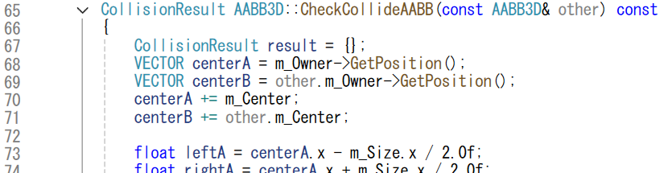
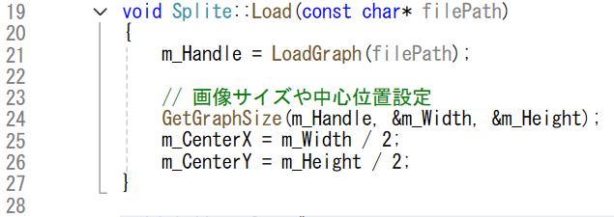
const修飾子 その１
参照先を書き換えてはいけないポインタ変数にはconstをつけましょう。
・当たり判定対象の引数
・ファイルパスなどの文字列

Slide 7

const修飾子 その２
呼び出してもメンバ変数が変わらないメンバ関数にはconstをつけましょう。
・各ゲッター関数など
or

Slide 8
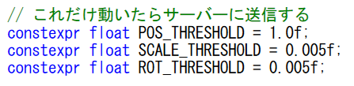
constexpr修飾子
#defineはconstexprに置き換えましょう。
■constexprを使う理由
・型が明確
・スコープが違えば同名が使える
・デバッグ中に値が見える
・namespaceで括れる
必要に合わせて書く場所を考えられるとなお良いです。

Slide 9
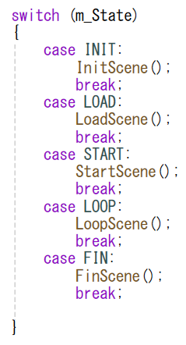
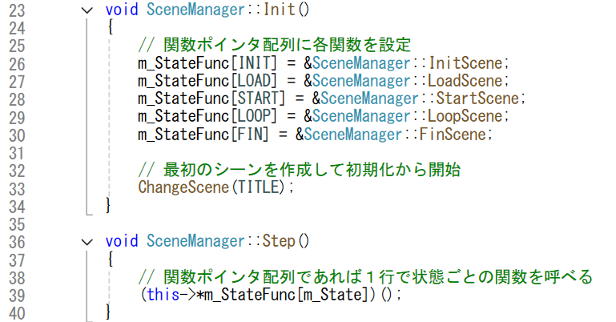
関数ポインタ
switch文による呼び出し関数の分岐は関数ポインタを使いましょう。
■Before
■After

